Slide 1


Thứ ........ ngày ..... tháng ...... năm ….

Slide 2





1000 ml = 1 l
1 l = 1000 ml

Slide 3
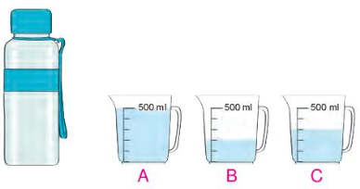
1
Rót hết nước từ bình sang 3 ca (như hình vẽ):
a) Ca A có 500 ml nước, ca B có ml nước , ca C có ml nước.
200
?
300
?
b) Lúc đầu, lượng nước trong bình có là ml?
1 000
?
Lúc đầu, lượng nước trong bình có là:
500 + 200 + 300 = 1 000 (ml)

Slide 4






2
Số
Trong phích có 1 l nước. Rót nước ở phích sang 3 ca (như hình vẽ).
200 ml
100 ml
200 ml
a) 1 l = ml
b) Sau khi rót, lượng nước còn lại trong phích là ml
1 000
?
500
?
1 000 – 200 – 200 – 100 = 500 (ml)
Notes:
Thiết kế - Hương Thảo – zalo 0972115126

Slide 5
1
Tính (Theo mẫu)
Mẫu: 100 ml + 20 ml = 120 ml
8 ml x 4 = 32 ml
= 100 ml
a) 120 ml – 20 ml
= 36 ml
b) 12 ml x 3

Slide 6
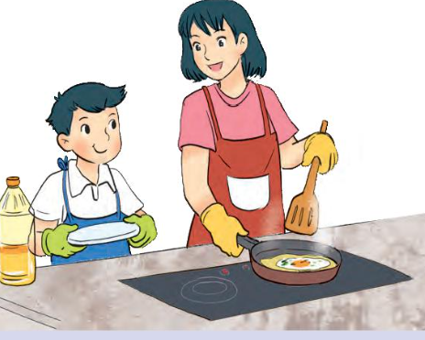
2
Một chai dầu ăn có 750 ml dầu. Sau khi mẹ đã dùng để nấu ăn thì trong chai còn lại 350 ml dầu. Hỏi mẹ đã dùng bao nhiêu mi-li-lít dầu để nấu ăn?
Tóm tắt:
Có: 750 ml dầu
Dùng nấu ăn: 350 ml
Đã dùng :....ml?

Slide 7
Bài giải:
Số mi-li-lít dầu mẹ đã dùng để nấu ăn là:
750 - 350 = 400 (ml)
Đáp số: 400 (ml)

